Slide 1


¿Nos mienten con los datos? Intake febrero 24
Taller Data Science & UX/UI
Miguel Vela Planas, TA Data Science

Slide 2

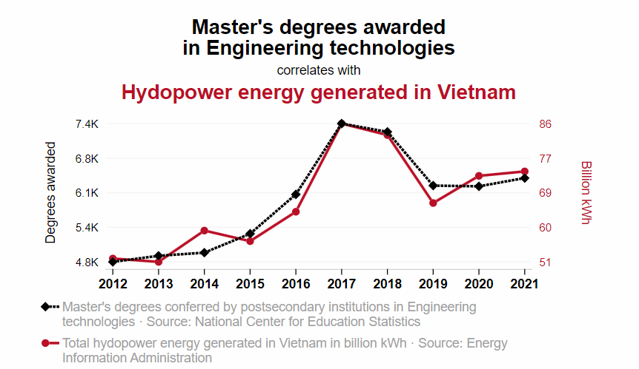
Gráficos de líneas.
Los datos nos dicen que el número de maestrías en Ingeniería tiene una relación directa con la cantidad de energía hidroeléctrica generada en Vietnam

Slide 3
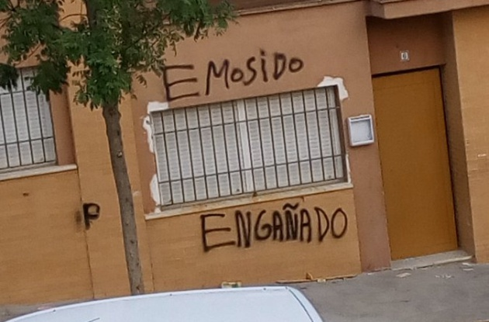

Slide 4

1.
Estadísticos descriptivos

Slide 5
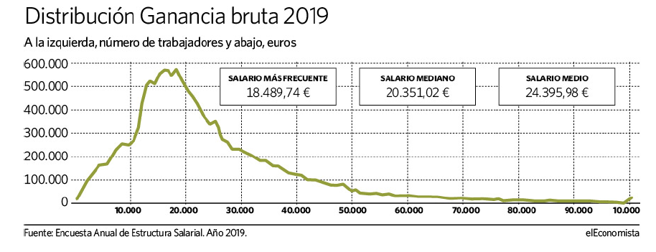
Moda, mediana y media.
La media es el valor que resultaría de repartir equitativamente el total observado entre los individuos de la muestra. La mediana es el valor que divide la secuencia ordenada de observaciones en dos partes iguales. La moda es el valor más frecuente.

Slide 6
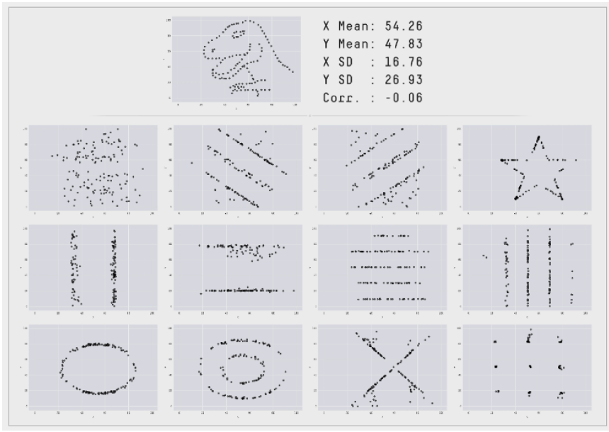
Media, desviación estándar y correlación.
No siempre la media, desviación estándar (distancia del dato y la media) y la correlación son datos fiables, necesitamos contexto.

Slide 7
2.
Visualizaciones

Slide 8
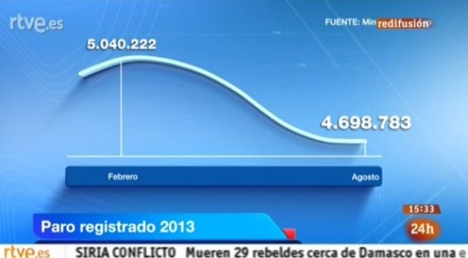
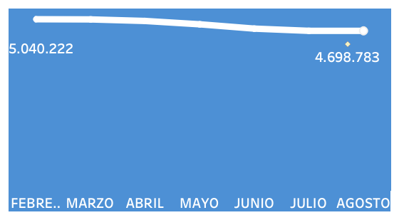
Paro en España.
Índice de paro en España de febrero a agosto de 2013

Slide 9
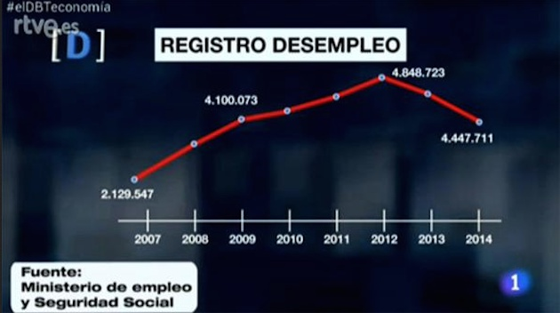
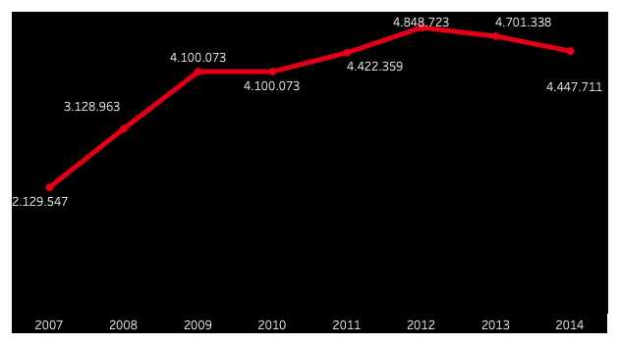
Paro en España.
Evolución del paro en España de 2007 a 2014

Slide 10
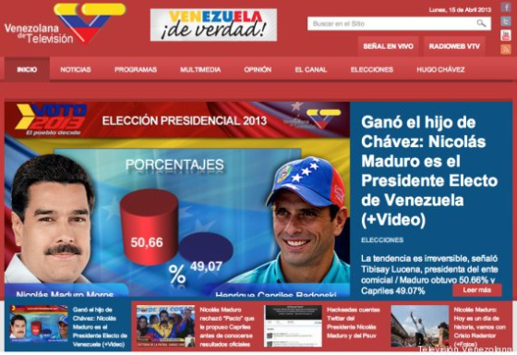
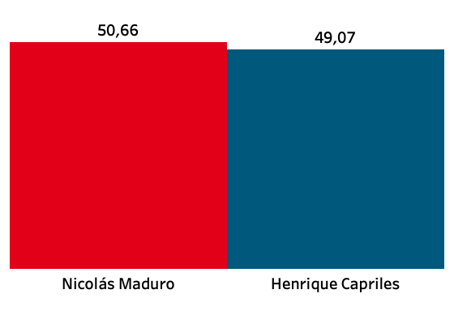
Elecciones en Venezuela
Resultados de las elecciones presidenciales en Venezuela

Slide 11
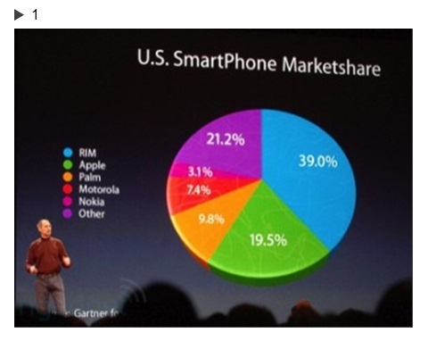
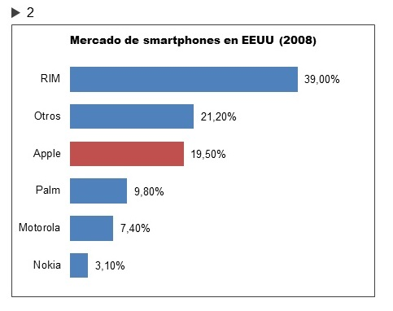
Ventas de Smartphones en USA
Conferencia de Apple donde Steve Jobs presenta las ventas de Iphone en 2008

Slide 12
4.
Visualizaciones correctas

Slide 13
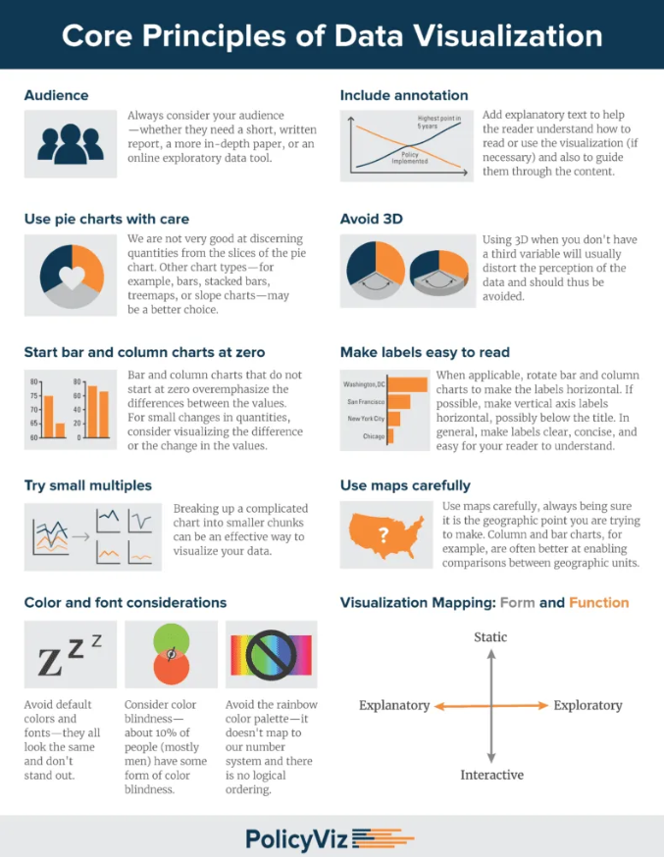
Visualizaciones correctas.
Hacer visualizaciones correctas es facil si sabes cómo hacerlas y además quieres hacerlas bien.

Slide 14
5.
Errores gráficos

Slide 15
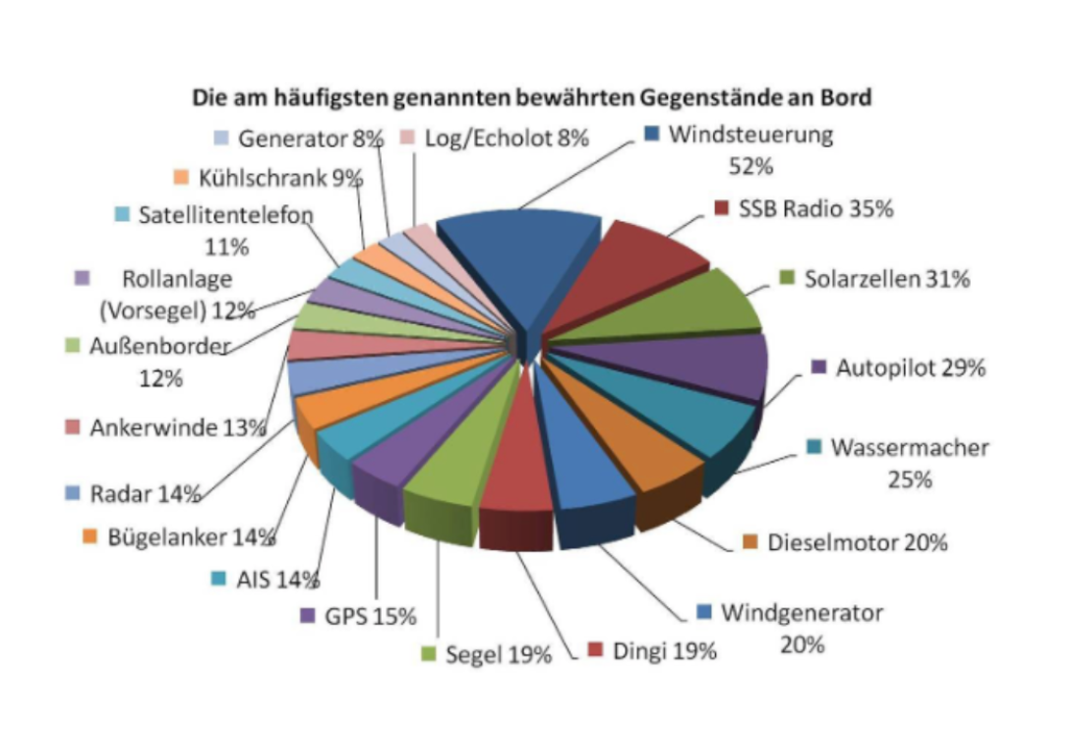
Pie chart.
¿Que errores hay en esta imagen?

Slide 16
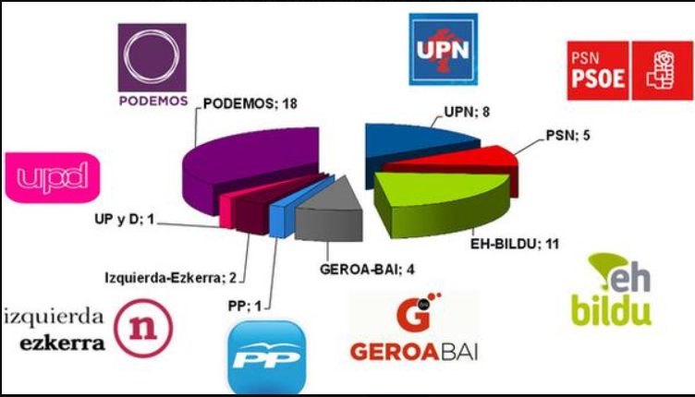
Intención de voto elecciones Navarra 2014.
¿Que errores hay en esta imagen?

Slide 17
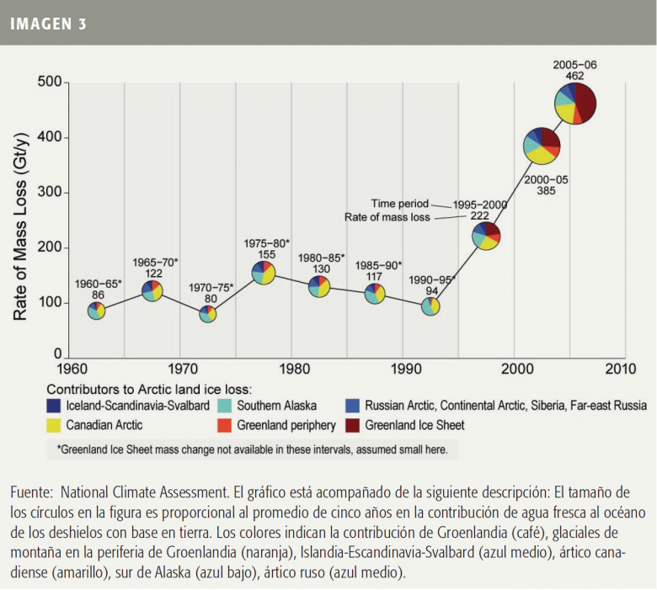
Hielo Ártico.
En este gráfico podemos ver la Perdida de hielo del Ártico

Slide 18
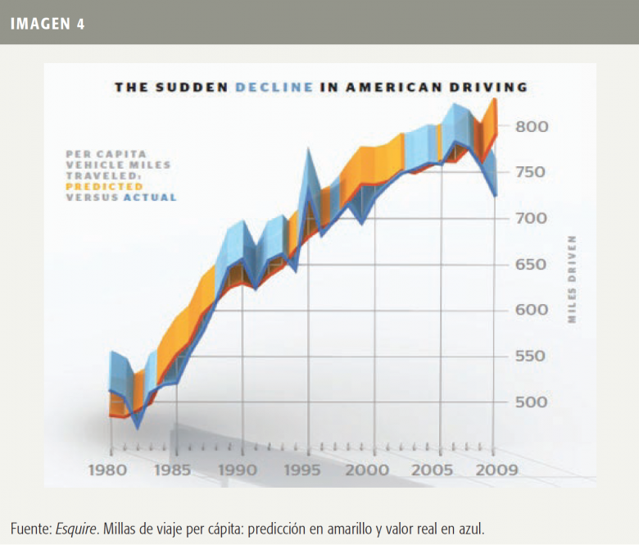
Evolución en el uso del coche.
Cantidad de millas recorridas por conductores de EEUU

Slide 19
6.
Quizz

Slide 20
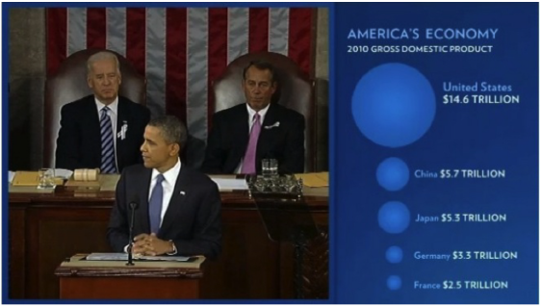
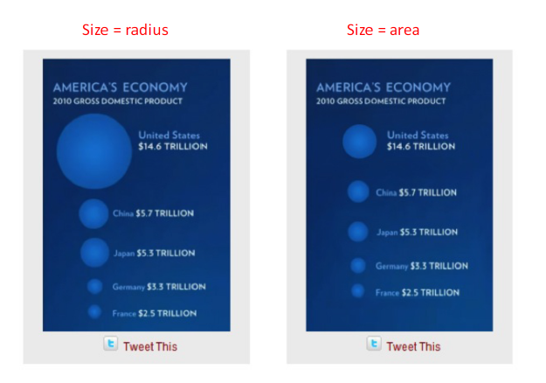
Elecciones en EEUU.
¿Que errores hay en esta imagen?

Slide 21
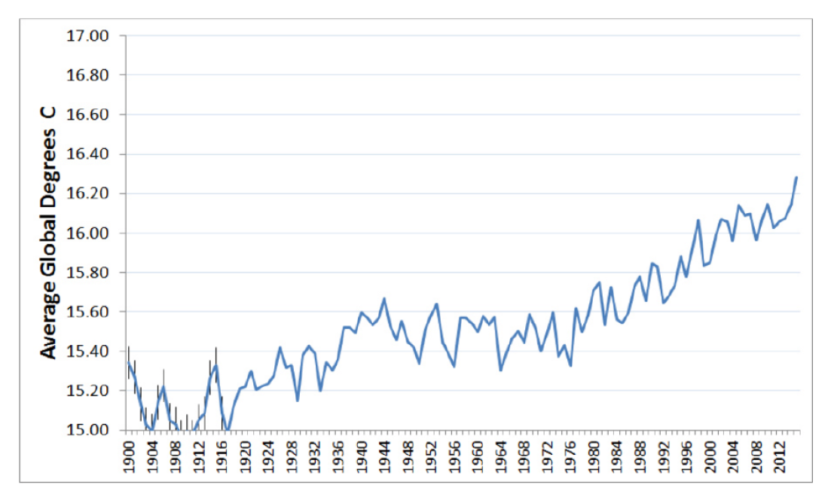
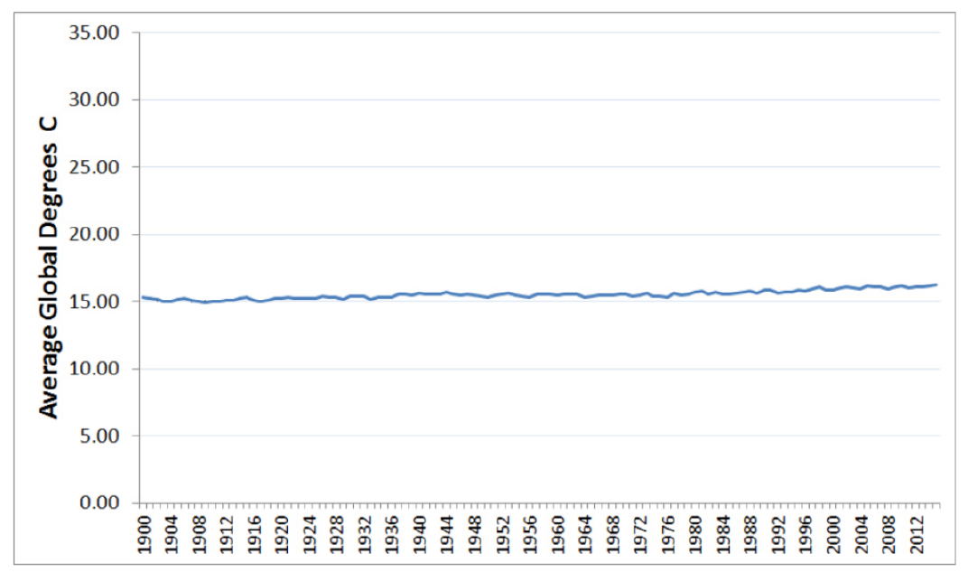
Temperatura Global.
¿Que errores hay en esta imagen?

Slide 22
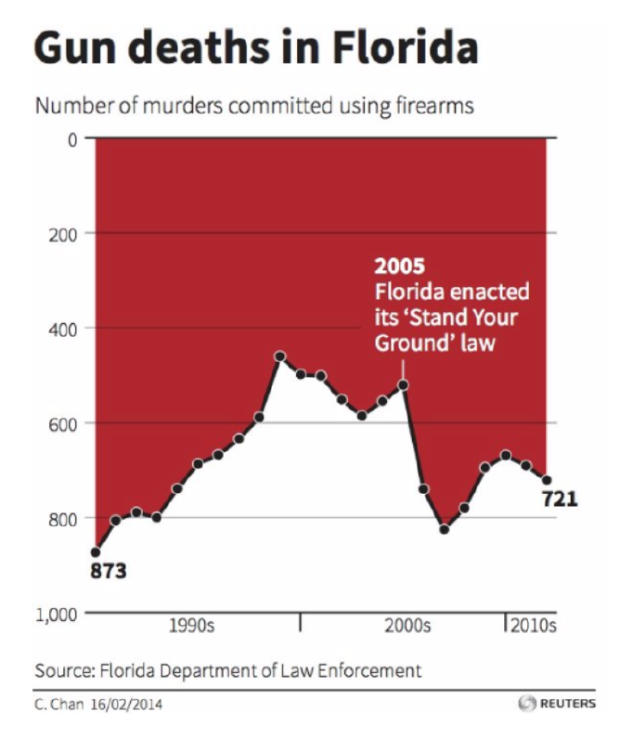
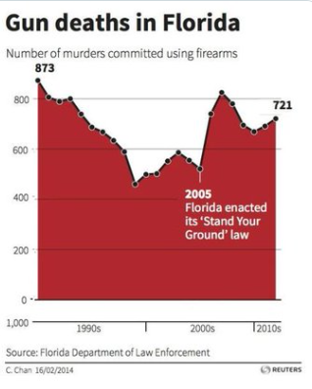
Muertes por arma de fuego.
¿Que errores hay en esta imagen?

Slide 23
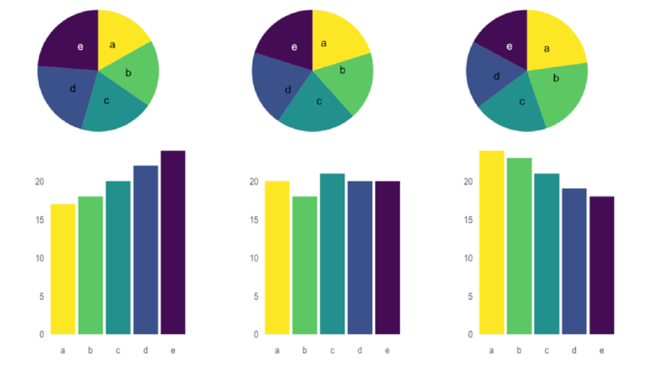
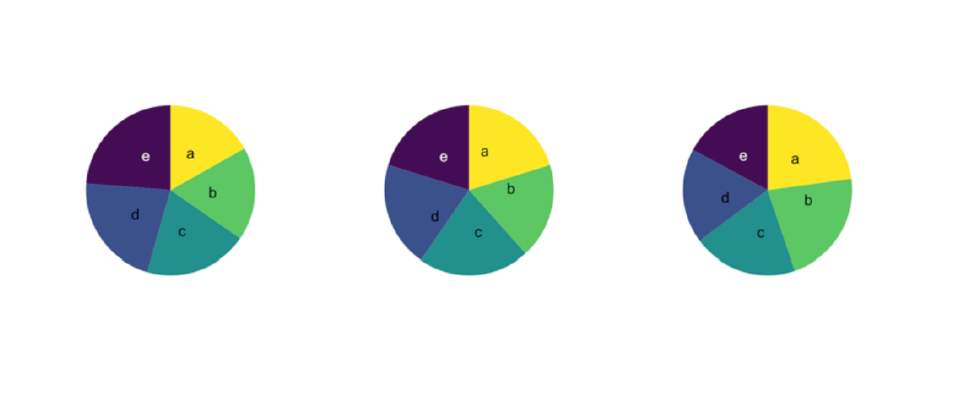
Pie chart.
¿Cual es el apartado con mayor proporción?

Slide 24
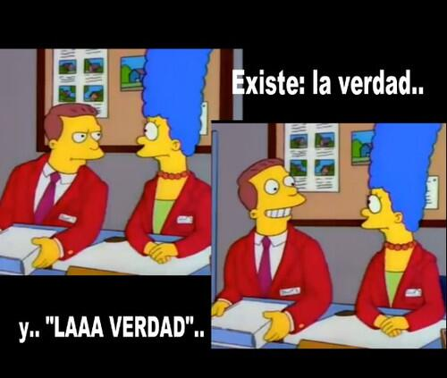
Conclusión
Nunca tenéis que creeros ningun gráfico que veais si no conocéis el contexto. Las gráficas siempre cuentan una historia y se pueden modificar a conveniencia del que las realiza.

Slide 25



¡Gracias!

